Slide 1
Termosublimační tiskárny
Jinak také „termotransferové“
Barva na nosném médiu
tuhá vosková fólie s pruhy jednotlivých barev
v místě ohřevu média přenos na papír
Nutno více průchodů
pro každou barvu zvlášť
Výhody
žádná manipulace s vosky
nejsou vidět tiskové body
vodo stálý tisk
odolný vůči slunečnímu záření
možnost fototisku

Slide 2
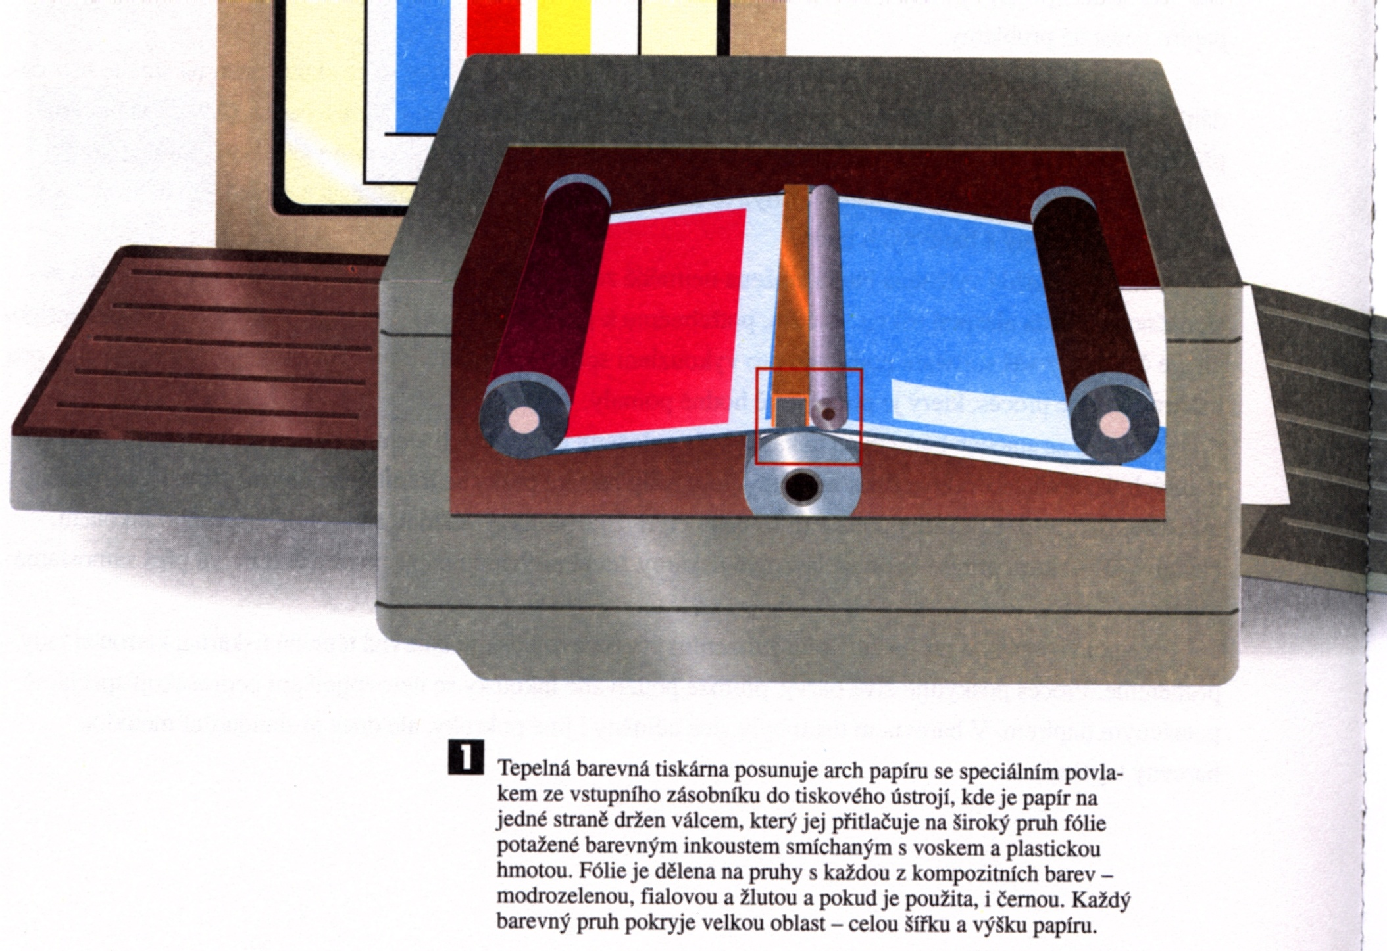
Termosublimační tiskárny

Slide 3
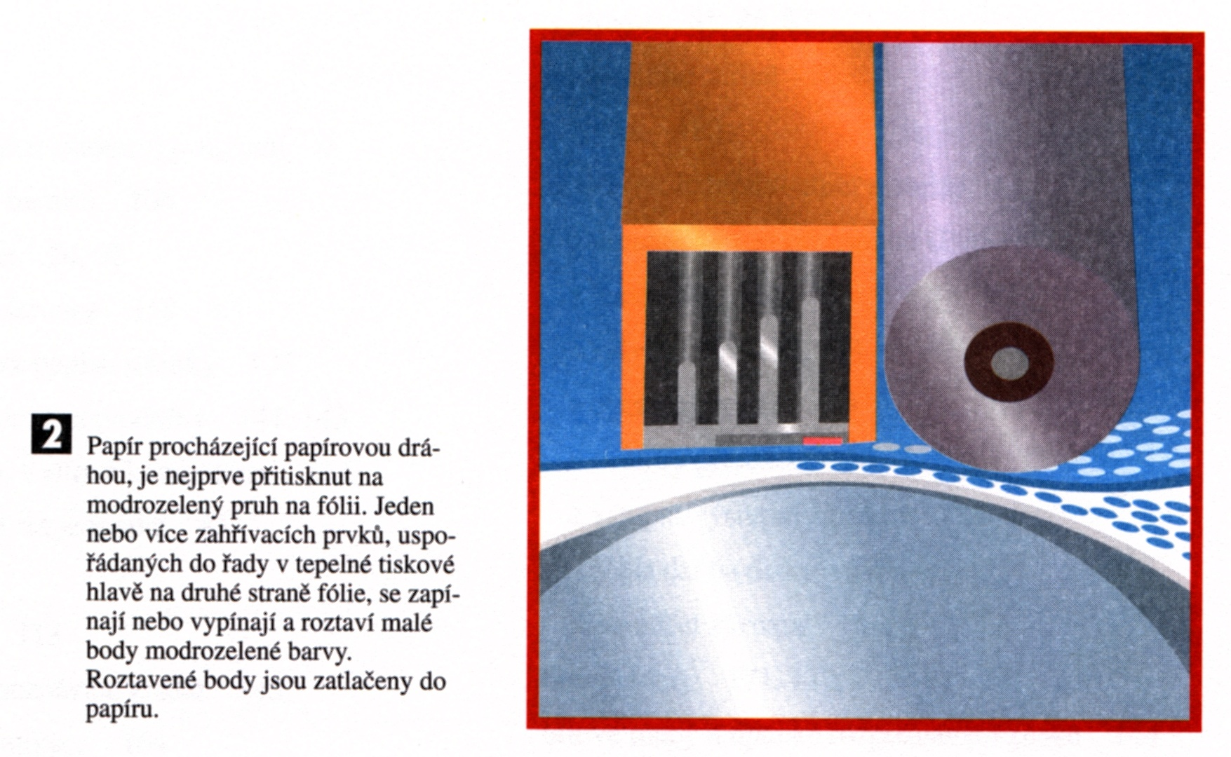
Termosublimační tiskárny

Slide 4
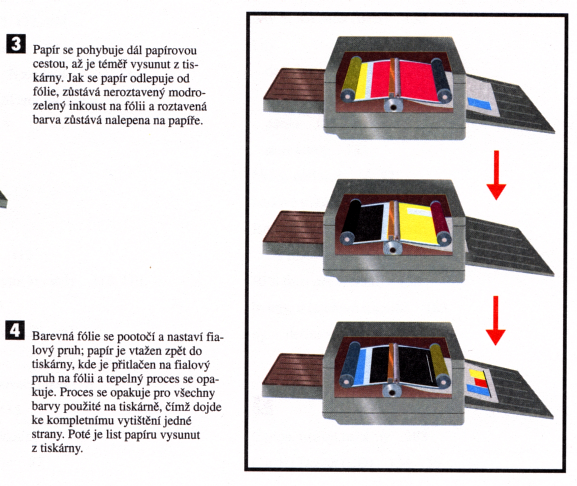
Termosublimační tiskárny

Slide 5
Termosublimační tiskárny
Nevýhody
vyšší cena
nutné minimálně tři průchody každé stránky
Způsoby termosublimačního tisku
velkoplošná fólie
+ vyšší rychlost tisku
- fólii nelze znovu použít
barvicí páska
+ efektivnější využití barvy
- nižší rychlost tisku

